Slide 1
Rancagua Express
De cómo la tecnocracia autoritaria neoliberal destruye la ciudad
Inauguración del Año Académico de la Escuela de Geografía de la Universidad Academia de Humanismo Cristiano
Alfredo Rodríguez
SUR Corporación de Estudios Sociales y Educación
Santiago, mayo 2014

Slide 2
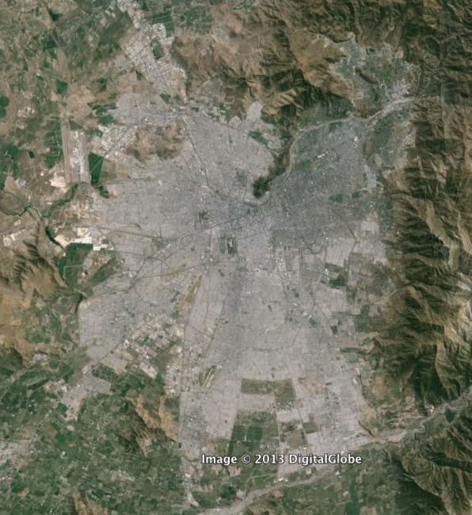
Estación Alameda
14 kilómetros
Estación San Bernardo
Notes:
En enero 2012, la Empresa de Ferrocarriles del Estado (EFE) anunció el proyecto Rancagua Express, que permitiría “mejorar el servicio ferroviario Santiago / Nos / Rancagua” con trenes que alcanzarían 150 kilómetros por hora, con un flujo de un tren cada cuatro minutos, entre Alameda y Nos, y de 15 minutos entre Alameda y Rancagua ambos en hora punta.
Se ofrecía así un servicio que mejoraría la accesibilidad hacia el centro de Santiago. Para esto se requería mejorar las condiciones de las vías ferreas, duplicar su número entre Santiago y Nos, construir o reparar las estaciones abandonadas. Este anuncio se ofrecía como la oportunidad de inclusión territorial de una vasta área históricamente fragmentada por la línea ferrea.

Slide 3
La idílica realidad en que la propaganda de la Empresa de los Ferrocarriles del Estado sitúa el proyecto del Rancagua Express.
Ver: http://www.youtube.com/watch?v=ncng3RvXVak.
Notes:
Archivo disponible en youtube.com
Ver: Ver: http://www.youtube.com/watch?v=ncng3RvXVak

Slide 4

Notes:
En el video de la Empresa de Ferrocarriles del Estado, el proyecto del Rancagua Express se desarrolla sobre un paisaje idílico, semirural. Es un paisaje que responde o a un total desconocimiento de los sectores que cruza el Rancagua Express o a un propósito de desinformar.

Slide 5
Los planos incluidos en la declaración de impacto ambiental del proyecto EFE se acercan más a la realidad: Muros de Confinamiento
Notes:
En enero 2013, EFE anunciaba el inicio de las obras en las vías ferreas, y en el portal ChileCompra se anunció la licitación del proyecto de las obras de confinamiento de las vías.
Reconociendo que al ampliar el número de vías, el mayor flujo de trenes de alta velocidad (uno cada tres minutos), causarían problemas de seguridad, acústicos y de vibraciones, los ingenieros propusieron obras de “confinamiento de las vías” a lo largo de las comunas de Estación Central, Pedro Aguirre Cerda y Lo Espejo, en el sur de la ciudad.
El llamado confinamiento de las vías consiste en levantar muros de alrededor de cinco o más metros de altura a ambos costados de las cuatro vías a lo largo de casi 14 kilometros, desde la Estación alameda hasta San Bernardo. Inicialmente, tal como estaba señalado en la licitación del Portal ChileCompra, su altura y materialidad no estaba definida y quedaba abierta a las propuestas de las empresas oferentes.

Slide 6
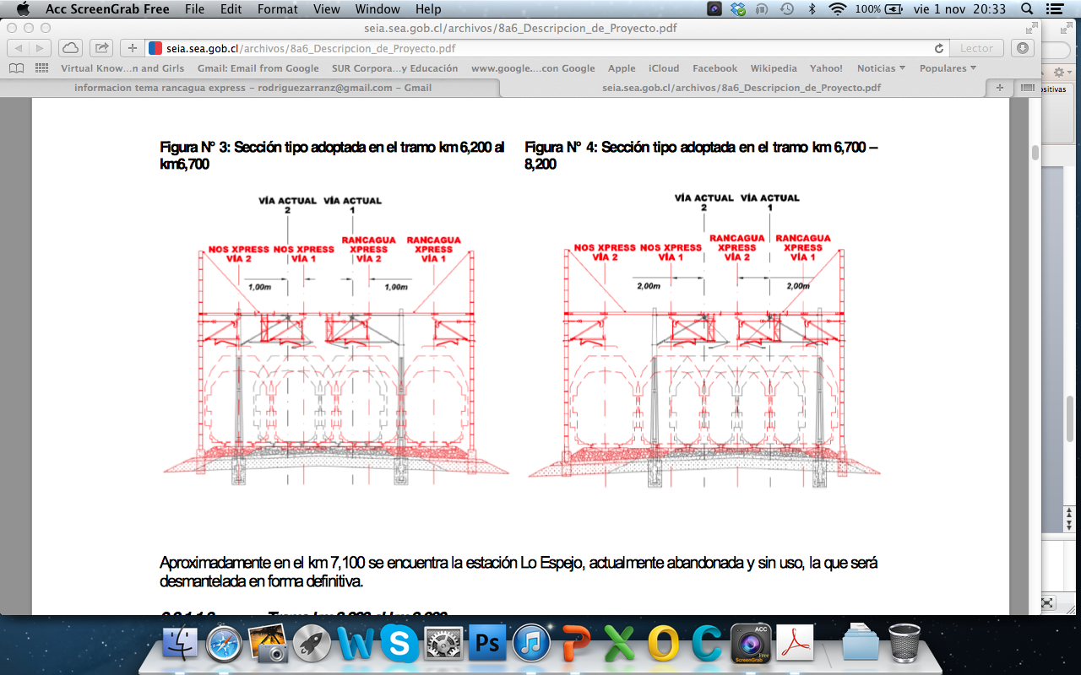
Confinamiento
Notes:
Ver proyecto “Mejoramiento Integral Infraestructura Ferroviaria Tramo Santiago–Rancagua” (disponible en internet http://seia.sea.gob.cl/archivos/8a6_Descripcion_de_Proyecto.pdf).

Slide 7
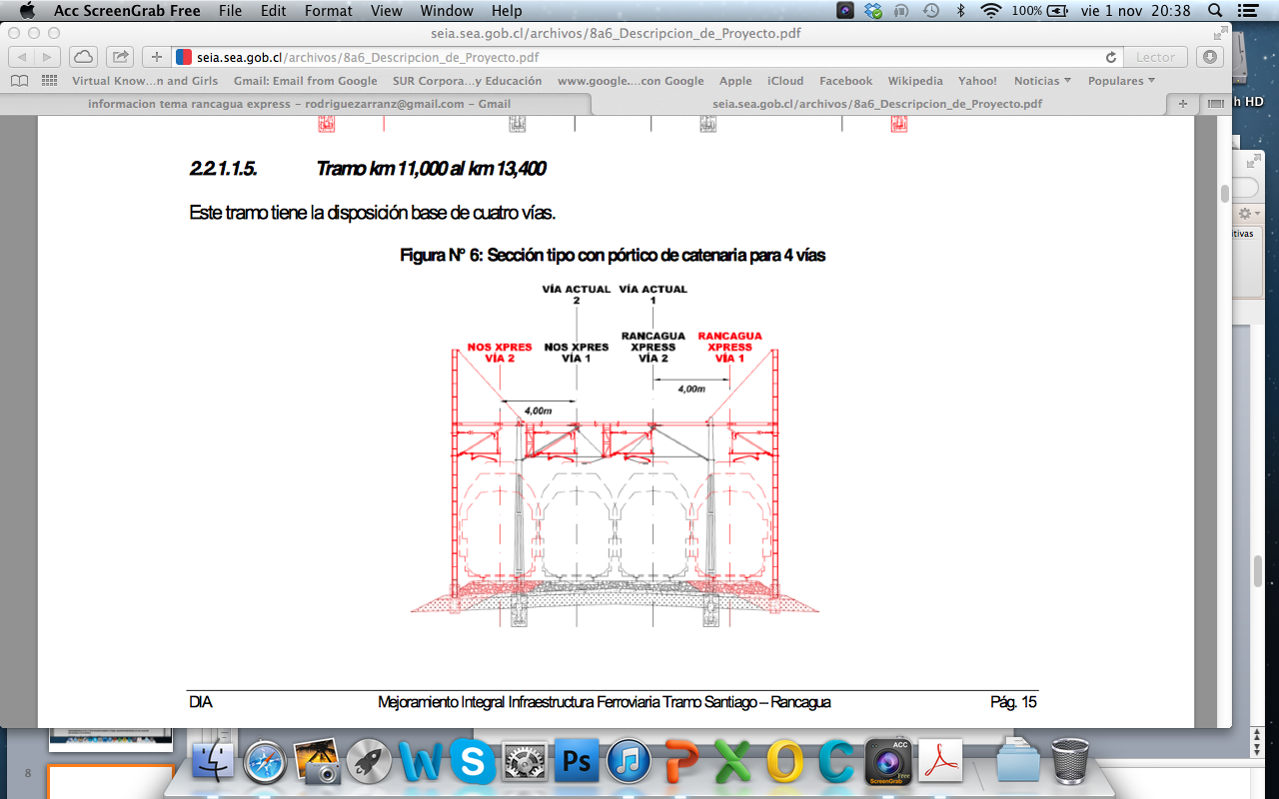
Confinamiento
Notes:
Ver proyecto “Mejoramiento Integral Infraestructura Ferroviaria Tramo Santiago–Rancagua” (disponible en internet http://seia.sea.gob.cl/archivos/8a6_Descripcion_de_Proyecto.pdf).

Slide 8
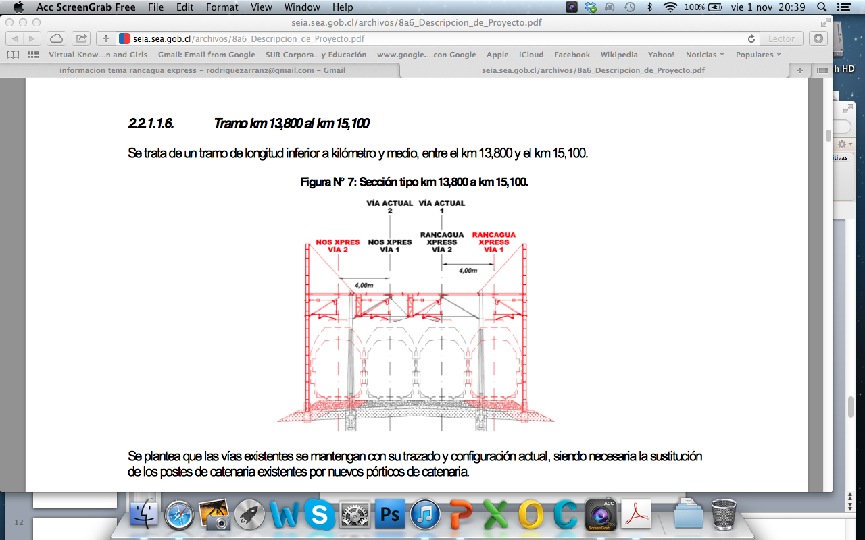
Confinamiento
Notes:
Ver proyecto “Mejoramiento Integral Infraestructura Ferroviaria Tramo Santiago–Rancagua” (disponible en internet http://seia.sea.gob.cl/archivos/8a6_Descripcion_de_Proyecto.pdf).

Slide 9
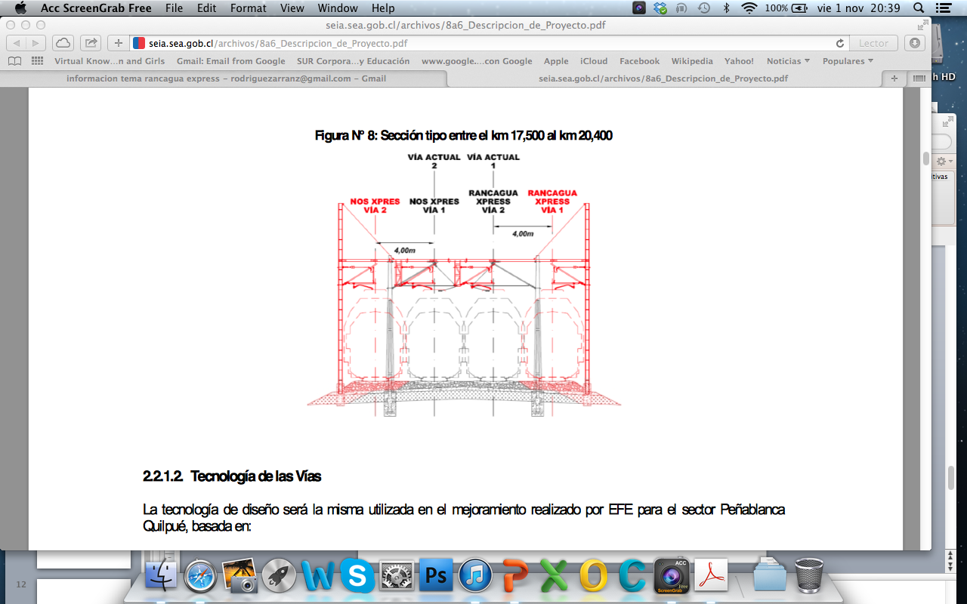
Confinamiento
Notes:
Ver proyecto “Mejoramiento Integral Infraestructura Ferroviaria Tramo Santiago–Rancagua” (disponible en internet http://seia.sea.gob.cl/archivos/8a6_Descripcion_de_Proyecto.pdf).

Slide 10
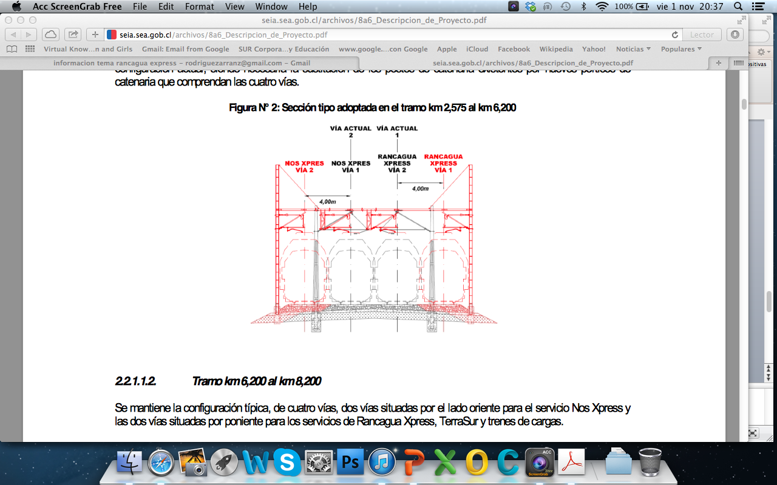
Confinamiento
Notes:
Ver proyecto “Mejoramiento Integral Infraestructura Ferroviaria Tramo Santiago–Rancagua” (disponible en internet http://seia.sea.gob.cl/archivos/8a6_Descripcion_de_Proyecto.pdf).

Slide 11
Si nos acercamos más a la realidad…
Notes:
Son muros que se pretende extender por 14 kilómetros cruzando un área urbana con alta densidad poblacional.

Slide 12
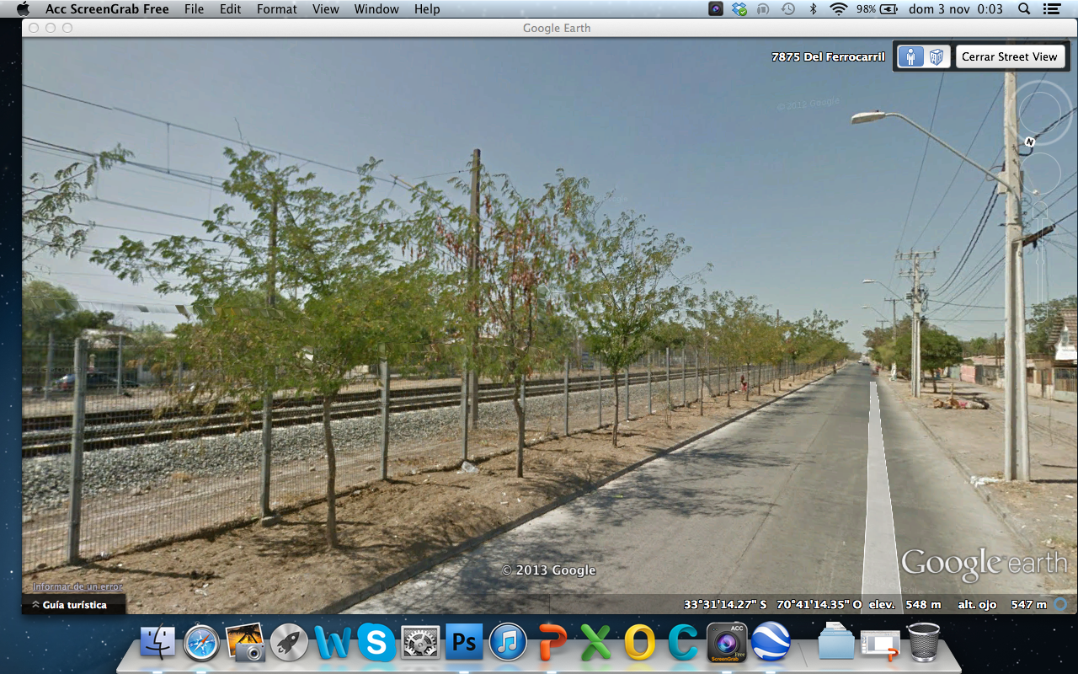
Vista actual hacia el sur

Slide 13
5 metros
Confinamiento hacia el sur

Slide 14
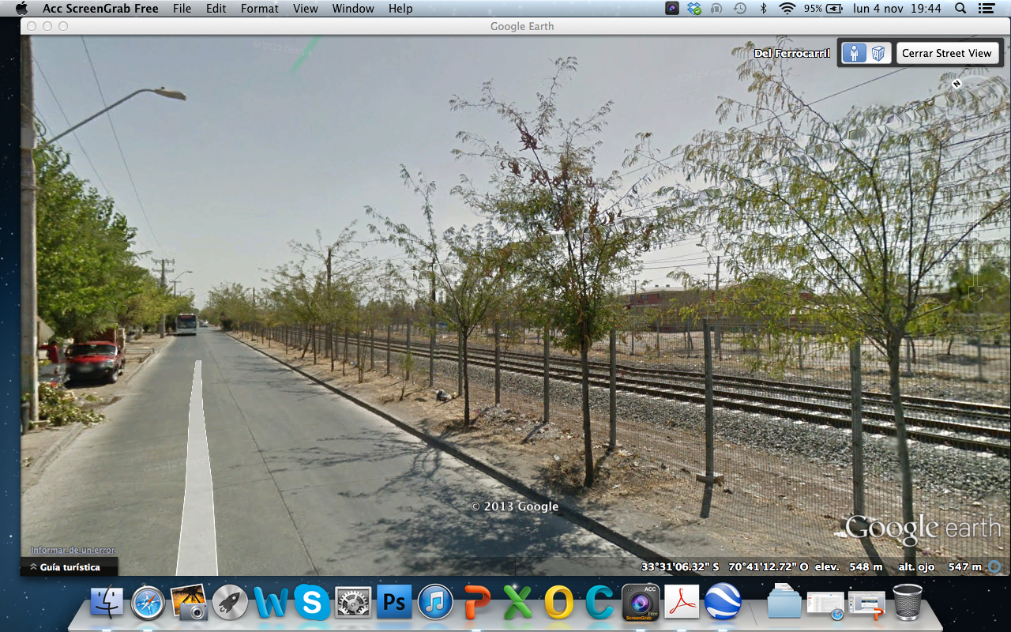
Vista actual hacia el norte

Slide 15
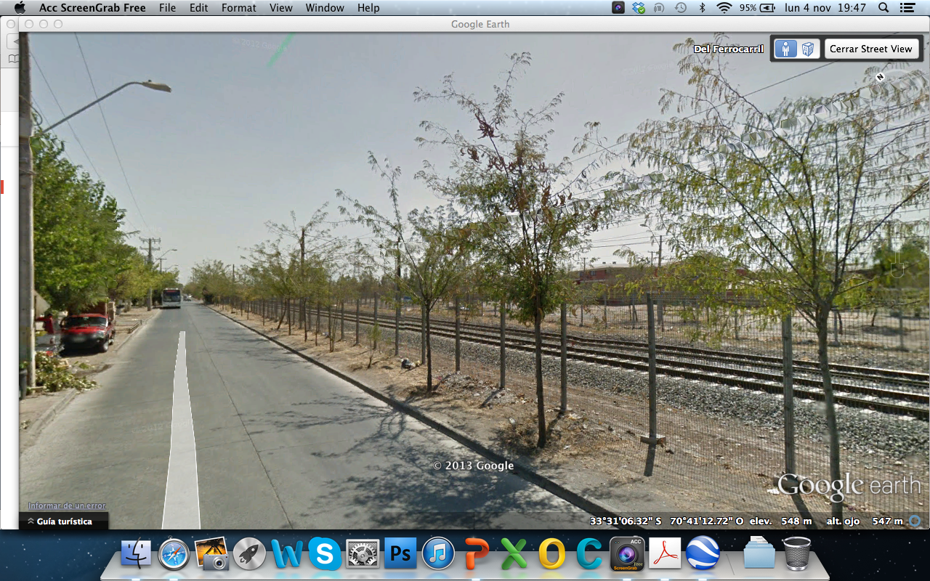
5 metros
Confinamiento hacia el norte

Slide 16
Nadie quiere un tren rápido, amurallado (y posiblemente, por seguridad, techado) cortando la Zona Sur.
Pero EFE sigue adelante…

Slide 17
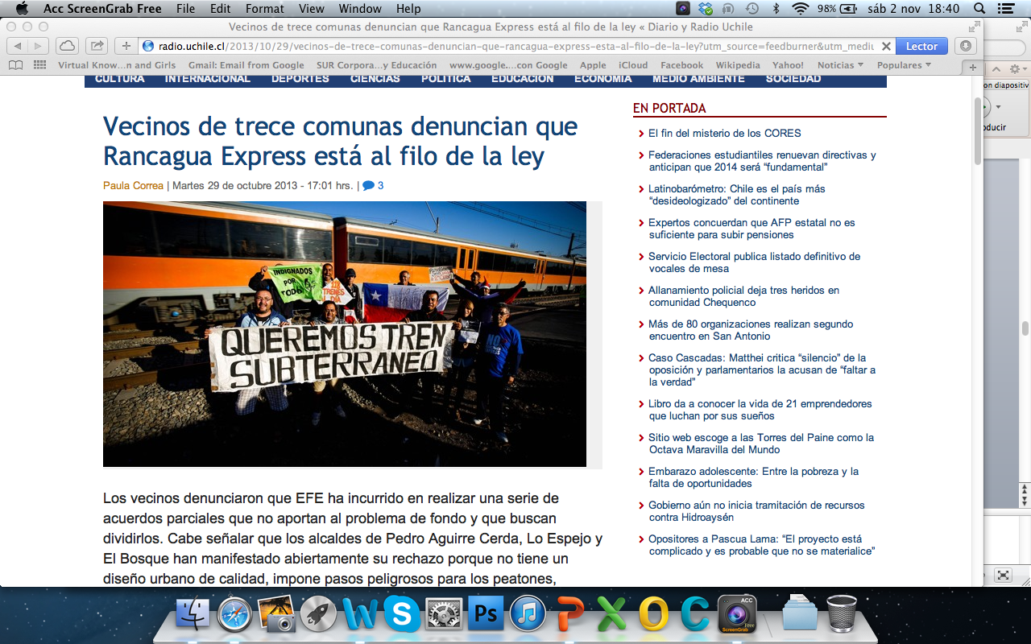
Los vecinos protestan
Notes:
Junto con el anuncio de inicio de las obras de construcción comenzaron a tomar más cuerpo las críticas y demandas de soterramiento del proyecto.

Slide 18
EFE sigue su camino
Notes:
De ahí hasta la fecha, EFE ha continuado con su proyecto.
Por Camila Olmos Riveros, El Mercurio. En Plataforma Urbana, 11 agosto 2013.

Slide 19
Alcaldes protestan y demandan judicialmente
Notes:
Fotografía, Municipalidad de Lo Espejo.
A las protestas de los vecinos, se sumaron las de sus alcaldes y otras autoridades políticas.

Slide 20
Los vecinos siguen protestando
Notes:
http://www.acuerdos.cl, 15 enero 2014.

Slide 21
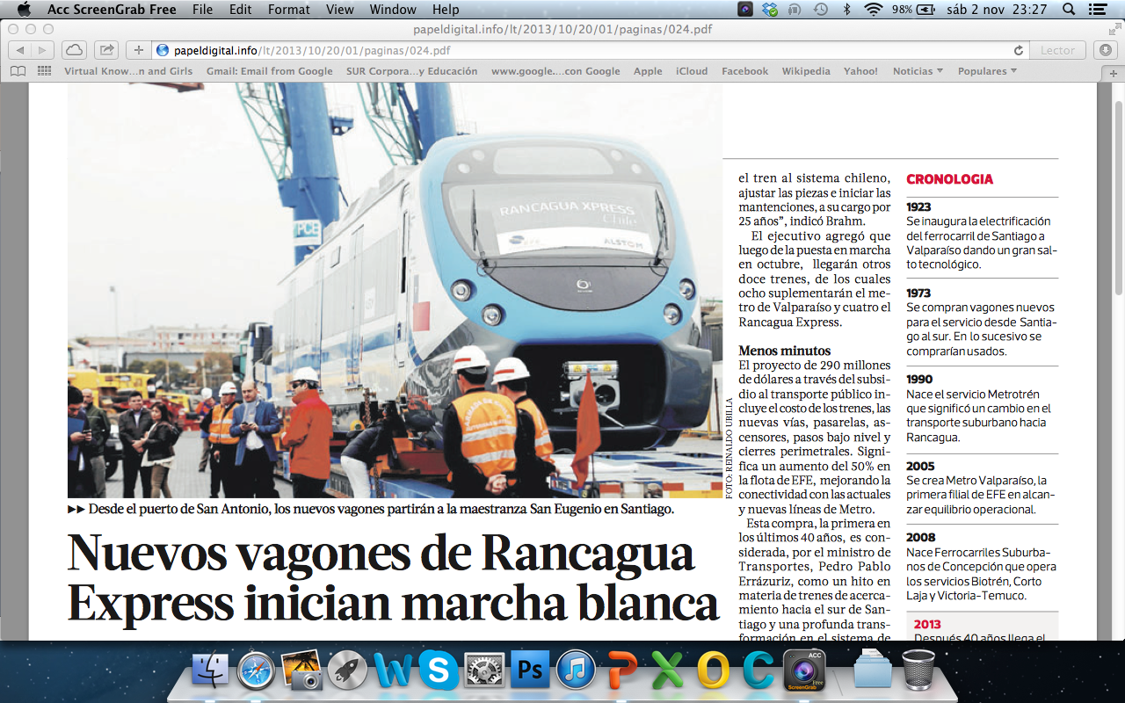
EFE sigue su camino
Notes:
El proyecto EFE sigue su curso: En los períodicos se informa sobre la llegada a Valparaíso de los nuevos trenes, del inicio de su marcha blanca, de la destrucción de árboles centenarios en San Bernardo para ampliar las vías, etc.
La Tercera, domingo 20 de octubre 2013.

Slide 22
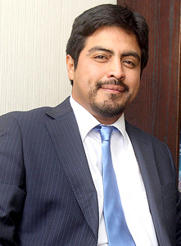
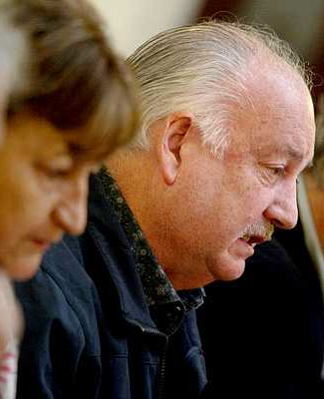
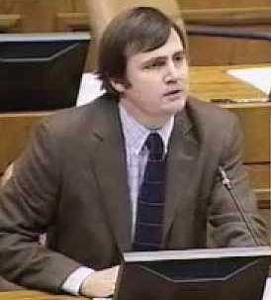
Parlamentarios: piden tren subterráneo
Notes:
El 9 de abril del 2013, por 36 votos a favor, 25 en contra y 6 abstenciones, la Cámara de Diputados aprobó el proyecto de acuerdo N° 833, en que solicitaba al Presidente un estudio y valoración de una solución subterránea para el Rancagua Express, tal como se hizo en la comuna de Viña del Mar.
Al respecto el Ministerio de Transporte respondió protamente el 27 de abril del 2013, presentando un estudio con las estimaciones de costos de tres alternativas, señalando que en el caso de hacer subterránea la línea, el costo del proyecto total subiría de 250 a 750 millones de dólares.
Fotos, Cooperativa, Emol; 13 de julio, 2013; articlewn.com; es.althistory.wikia.com

Slide 23
El urbanismo público actual es profundamente desigual
(lo mismo que la educación pública, la salud pública, el transporte público).

Slide 24
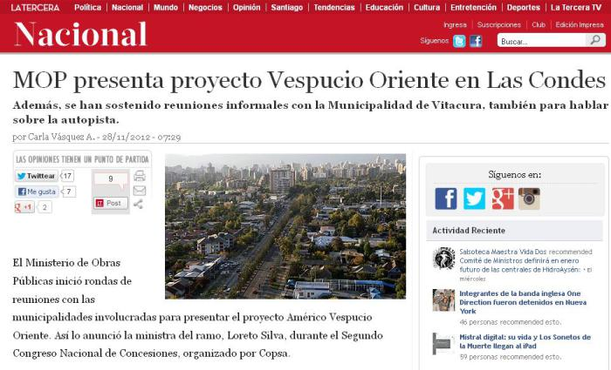
La otra cara de la ciudad
Notes:
Frente a la protesta de los vecinos de las comunas que cruza el proyecto Vespucio Oriente, las autoridades públicas del gobierno de Sebastián Piñera reaccionaron inmediatamente.

Slide 25
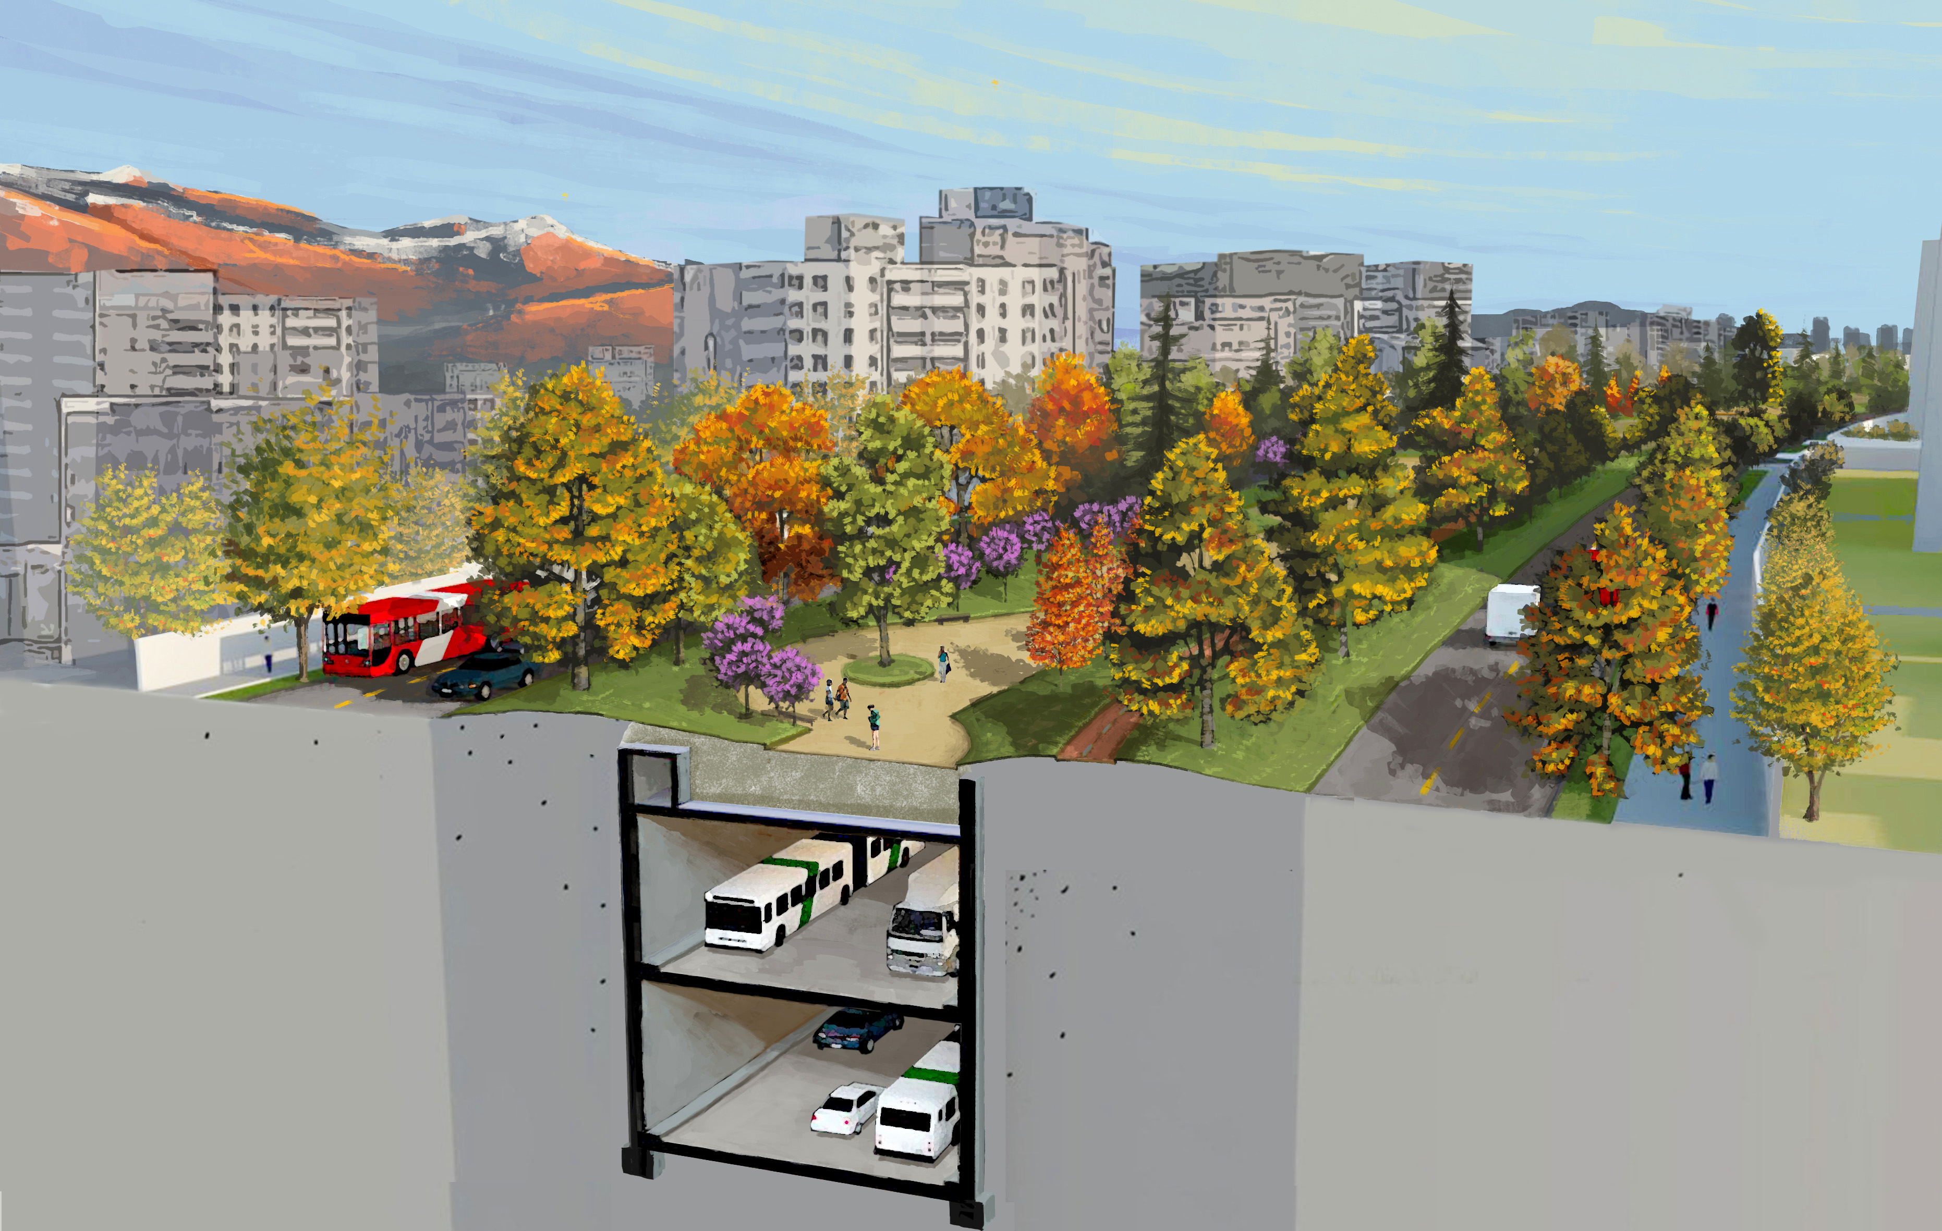
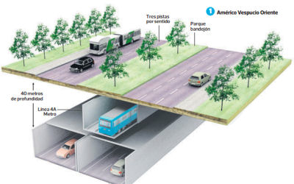
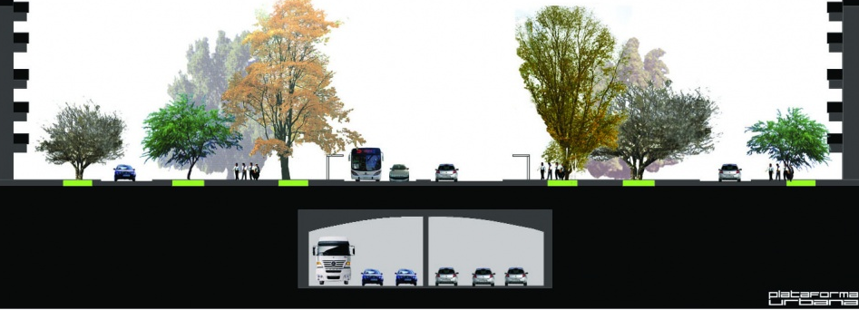
En Vespucio Oriente: Todo es posible
Notes:
Para Vespucio Oriente se estudian todas las posibilidades de soterramiento.
Y ya se licitaron las obras del primer tramo por un costo de 1,000 millones de dólares con un subsidio estatal.
http://www.espaciodeconstruccion.cl/, 8 febrero 2014.
http://www.concesiones.cl, descripcion del proyecto.
Plataforma urbana.cl, estudio marcial echenique.

Slide 26
¿Qué queremos de este nuevo gobierno, al que estamos apoyando?

Slide 27
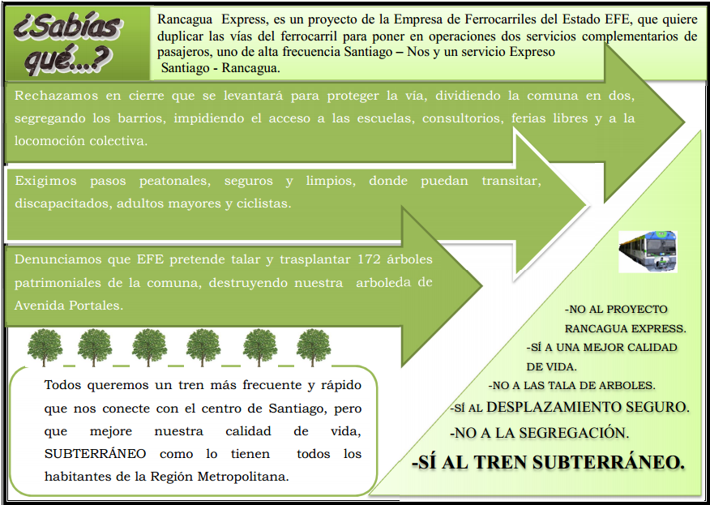
Notes:
Fuente: “Si al túnel subterráneo”, grupo en facebook http://on.fb.me/1lbtimH

Slide 28
Notes:
Fotografía: Radio Universidad de Chile. Vecinos y alcaldes exigen que proyecto “Rancagua Express” circule por túnel
Narayan Vila | Miércoles 17 de julio 2013 - 16:54 hrs. |
Tres comentarios:
1. Este proyecto es un ejemplo de un urbanismo público que actúa con criterios privados y que mantiene y consolida las desigualdades en la ciudad.
Cuando el Ministerio de Trasportes coloca como argumento final el aumento de 500 millones de dólares en el costo total del proyecto, no se discuten los costos sociales y económicos que tendrá el proyecto al largo plazo para la ciudad. Tampoco se compara con el costo de más de 2.000 millones de dólares del soterramiento de Vespucio Norte, con un subsidio estatal equivalente o superior al necesario para modificar el Rancagua Express. Se opta por el costo mínimo, por el retorno inmediato, lo que podría ser una gran oportunidad para integrar la Zona Sur de Santiago se descarta.
2. Es un proyecto que se implanta de forma autoritaria y tecnocrática sobre la Zona Sur de Santiago con total negación de su contexto urbano, de sus barrios, de sus habitantes, de sus autoridades. Al respecto, conviene revisar el video “Nuevos trenes urbanos Xpresso Nos y Xpresso Rancagua” de la Empresa de los Ferrocarriles del Estado (http://bit.ly/1fK2f5y).
Dicho video nos presenta un proyecto que cruza un área semirrural en donde es posible confinar las vías, hacer pasos bajo nivel para peatones y automóviles, sin tomar en cuenta que se trata de un área antigua, densamente poblada. También conviene revisar las ilustraciones del proyecto de declaración ambiental de EFE, con los muros de confinamiento que se extienden de manera continua por 14 kilometros de largo.
3. Es un proyecto que demuestra que la normativa ambiental existente no permite evaluar los impactos que tienen las intervenciones urbanas en el corto y largo plazo, y menos aún cuando no se evalúan los impactos del conjunto del proyecto.
Al respecto es ilustrativo leer el informe de la Dirección Ejecutiva del Servicio de Evaluación Ambiental que califica ambientalmente el proyecto “Mejoramiento Integral de la Infraestructura ferroviaria tramo Santiago / Rancagua, resolución exenta N!ª 0373/2013, Santiago,25 de abril 2013”.
En dicho texto en gran parte de las observaciones al proyecto son rechazadas señalando que ellas “forman parte del sub-proyecto Seguridad y Confinamiento (desarrollado por EFE).
Este último es distinto del Proyecto Mejoramiento Integral de la Infraestructura Ferroviaria, y por ende no se encuentra sujeto al presente proceso de evaluación ambiental”.
El recurso de presentar la declaración ambiental del proyecto fraccionado en subproyectos indepedientes no permite que el conjunto de los impactos ambientales sean evaluados. Ver, http://bit.ly/1kFnGlI

